Slide 1


ТЕМА:
ФРАЗЕОЛОГИЗМЫ СОМАТИЧЕСКОГО КОДА КУЛЬТУРЫ В ХОДЕ ФОРМИРОВАНИЯ КОМПЕТЕНЦИЙ УЧАЩИХСЯ
(НА МАТЕРИАЛЕ БОЛЬШИХ ФРАЗЕОЛОГИЧЕСКИХ СЛОВАРЕЙ АНГЛИЙСКОГО И РУССКОГО ЯЗЫКОВ)

Slide 2
КОМПЕТЕНЦИИ:
социокультурная/межкультурная
культуроведческая

Slide 3
актуальность темы исследования
Культуроносный потенциал иностранного языка, интегрирование культур в содержание обучения и развитие в связи с этим личности обучаемого
Научное описание языка и практическое приложение лингвистических концепций к разработке конкретных систем обучения

Slide 4
Цель исследования:
раскрыть содержание и специфику лингвокультурологического компонента формирования общекультурных компетенций обучаемых на примере фразеологизмов с соматическим кодом культуры английского и русского языков;
разработать и экспериментально проверить дидактические материалы лингвокультурологического содержания.

Slide 5
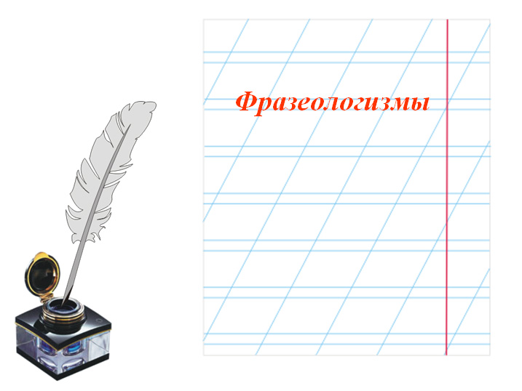
Предмет исследования: содержание и пути реализации лингвокультурологического подхода к формированию межкультурной компетенции
Объект исследования:
процесс исследования ФЕ английского и русского языков

Slide 6
ГИПОТЕЗА ИССЛЕДОВАНИЯ:
лингвокультурологический компонент служит стимулом повышения мотивации изучения иностранного языка и средством обучения иноязычной культуре.

Slide 7
ЗАДАЧИ ИССЛЕДОВАНИЯ:
установить степень разработанности различных аспектов исследуемой проблемы в лингвистической и методической литературе;
произвести отбор ФЕ с соматическим кодом культуры для создания базы дидактического материала;
разработать комплекс упражнений для формирования лингвокультурологического компонента коммуникативных способностей обучающихся;
экспериментально проверить эффективность и результативности предлагаемых методических рекомендаций (комплекса упражнений) при изучении ФЕ с соматическим кодом культуры.

Slide 8
Материалом для создания дидактической языковой базы исследования послужили фразеологические единицы с соматическим компонентом в количестве 760 единиц, отобранные из фразеологических словарей А.В. Кунина и В.Н. Телии.
Материал для исследования получен методом выборки из этих словарей.

Slide 9
Теоретическая значимость исследования:
выделена фразеология с национально-культурным соматическим компонентом значения как составляющая лингвокультурологического компонента с соматическим кодом культуры.
Практическая значимость исследования:
разработан и апробирован комплекс упражнений по изучению ФЕ соматического кода культуры английского и русского языков с национально-культурным компонентом значения, способствующий формированию межкультурной компетенции.

Slide 10
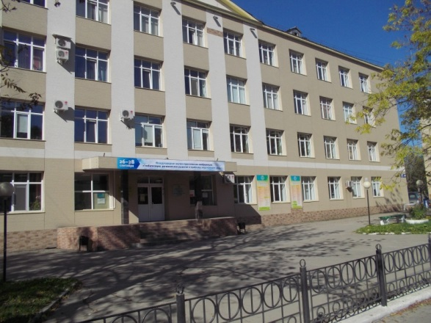
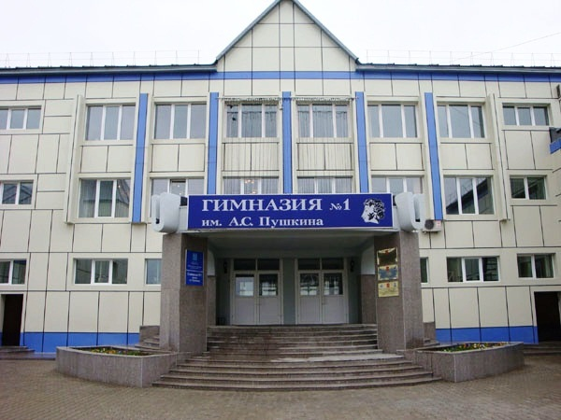

Slide 11
ГЛАВА 1:
фразеологизмы – высоко информативные единицы языка;
фиксируют, передают от поколения к поколению культурные установки и стереотипы, эталоны и архетипы;
выражают дух и своеобразие нации.
ГЛАВА 2:
определяются объекты лингвистического исследования;
рассматривается типология фразеологизмов;
проанализирована выборка, включающая 494 английские фразеологические единицы, 266 ФЕ русского языка;
отдельно изучены идиомы, выявлены их основные значения и сопоставлены с русскими эквивалентами.

Slide 12
Английский язык | Русский язык
«hand» –93 – 18,82% | «рука» – 51 – 17,49%
«eye» – 68 – 13,76% | «глаз» – 17 – 6,91%
«head» – 64 – 12,95% | «голова» – 21 – 9,46%
«heart» – 58 – 11,74% | «сердце / душа» – 36 – 12,38%
«foot» – 40 –8,09% | «нога» – 28 – 9,94%
«nose» – 31 – 6,27% | «нос» – 16 – 6,69%
«ear» – 24 – 4,58% | «ухо» – 8 – 2,97%
«finger» – 22 – 4,45% | «палец» – 14 – 5,05%
«mouth» – 19 – 3,84% | «рот» – 4 – 1,44%
«tооth» – 15 – 3,03% | «зуб» – 8 – 3,41%
«back» – 13 – 2,63% | «спина» –5 – 1,52%
«shoulder» – 11 – 2,22% | «плечо» – 13 – 8,08%
«tongue» – 10 – 2,02% | «язык» – 25 – 7,94%
«neck» – 10 – 2,02% | «горло» – 9 – 2,52%
«heel» – 8 – 1,61 % | «пята» – 5 – 1,93%
«face» - 5 – 1,01% | «лицо» – 9 – 3,09%
«knee» – 3 – 0,6% | «шея» – 1 – 0,72%

Slide 13
Примеры заданий:
Задание 1.
Подберите к английским соматическим фразеологизмам аналогичные по значению на русском языке.

Slide 14
Задание 1.
В данных предложениях найдите устойчивые сочетания. Объясните их значения.
Вера Артемьевна, пришла эта дама. Имя такое чудное, язык сломаешь.
Ноги вытянешь, пока дойдешь до хирурга-то.
Задание 2.
Замените подчеркнутые слова фразеологизмами.

Slide 15
Задание 2.
Замените подчеркнутые слова фразеологизмами.
Пожалуйста, сынок, я отвечу тебе от всей души.
Не суйся под руку. Видишь – я работаю, а ты мешаешь.

Slide 16
ЗАДАНИЕ 3.
Попробуй восстановить текст (фразеологизм и его значение) по этим рисункам. Составьте с данными фразеологизмами предложения.

Slide 17

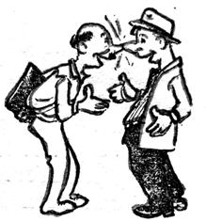
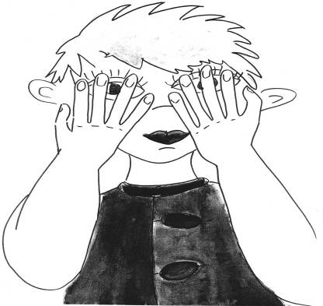
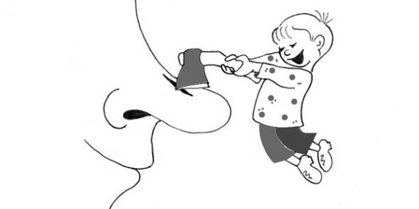

Slide 18
Задание 4.
Найдите синонимичные фразеологизмы и соедините их.
Душа болит | Кошки на душе скребут
Держать ухо востро | Ад кромешный на душе
Язык прилип к гортани | Заговаривать зубы
Голову морочить | Набрать в рот воды
Душа ушла в пятки | Держать ушки на макушке
Сердце не на месте | Ноги подкосились

Slide 19
Задание 5.
Какие предложения содержат ошибки в употреблении фразеологизмов? Исправьте ошибки и запишите исправленные предложения. Правильные предложения отметьте знаком «+».
Задание 6.
Какое из двух словосочетаний является фразеологизмом? Объясните значение.

Slide 20
Задание 7.
Из данных фразеологизмов составьте рассказ.
Элина – моя самая хорошая подруга. Мы давно познакомились, а теперь уже два года за плечами. Она добрая, красивая девушка, и никогда не вешает нос. А еще у нее золотые руки. Мы всегда находим общий язык. Скоро у нее будет день рождения, и я хочу от всей души пожелать ей счастья, радости и успехов в учебе.

Slide 21
ЗАДАЧИ ОБУЧАЮЩЕЙ МЕТОДИКИ:
1. Выявить и ввести культурологические приращения в изучении отдельных тем раздела «Фразеология».
2. Создать блок материалов репродуктивного и продуктивного типа, которые могут быть использованы при изучении фразеологии для формирования представления обучающихся о взаимосвязи языка и культуры.
3. Разработать систему упражнений, формирующую лингвокультурологический компонент общекультурных компетенций при изучении ФЕ английского и русского языков с соматическим компонентом.

Slide 22
СПАСИБО ЗА ВНИМАНИЕ!

